Slide 1
Estudio de Mercado Inicial
Alumno: Avila Sandoval Rosa Maria Guadalupe
Código:218419793
NRC: 193714
Sección: D02
Profesor: Galvez Lopez Hector Alejandro

Slide 2
Que ya soluciona mi proyecto
01
Respuesta inmediata
A cualquier duda que le surja al usuario, puede ser estudiante, profesor o al publico en general
Agilidad
02
En cuestión de trámites ya que nos da el paso a paso de como hacerlos
03
Innovar
La disponibilidad de información que tiene la udg

Slide 3
Competencia directa
Como tal no existe ya que la UDG aun no cuenta con este sistema inteligente
Building Teams
Venus has a beautiful name, but it's hot
Algunas universidades ya incluyen este sistema pero no todas son publicas o de México

Slide 4
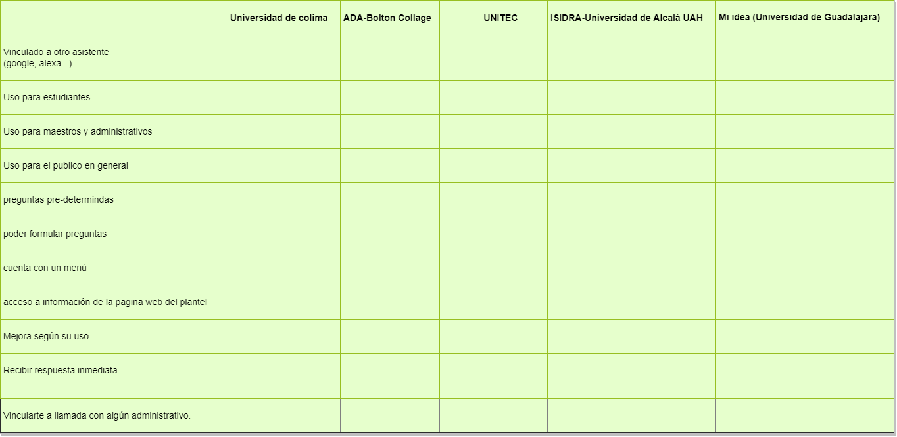
Comparaciones

